Slide 1
细胞的代谢（第4课时）
朝阳区线上课堂·高一年级生物
北京市陈经纶中学 焦春燕

Slide 2
人教版高中生物必修1第5章
第2节 细胞的能量“货币”ATP

Slide 3
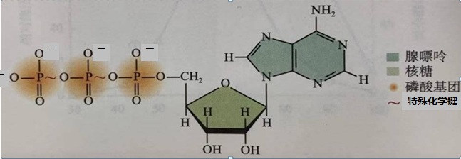
知识梳理
一、理清ATP的结构和组成
腺 苷
物质组成: 3分子磷酸基团和1分子腺苷
结构简式： A－P～P～P
作 用：生命活动的直接能源物质

Slide 4
二.认识ATP的结构与功能的相互关系
ATP 的结构特点保证了细胞内相对稳定的供能环境。
Notes:
那么atp如何实现细胞内能量的稳定供应呢

Slide 5
ATP与ADP的相互转化
细胞中的放能反应
细胞中的吸能反应
ATP
生物发光、放电
动植物等
呼吸作用
细胞分裂、生长
ATP水解酶
肌细胞收缩
能量
ATP合成酶
能量
主动运输
绿色植物
神经传导
光合作用
（释放）
有机物的合成
ADP+Pi
……

Slide 6
三．明确ATP的合成、利用与细胞代谢的关系
ATP
中活跃的
化学能
有机物中稳定的化学能
ATP
中活跃的
化学能
光能
光反应
暗反应
细胞呼吸
生物体直接利用
细胞分裂，物质合成，主动运输，神经传导，发光发电……

Slide 7
四、概括学过的能源物质类型
 | 物质 | 原因
直接能源物质
主要能源物质
主要储能物质
最终能量来源
ATP
水解释放的能量直接用于各种生命活动
糖类
生命活动需要的能量大约70%由糖类提供
脂肪
脂肪储备的能量是同等质量糖类的两倍多
地球上所有生物需要的能量都直接或者间接来自植物光合作用固定的太阳能
太阳能

Slide 8
归纳提升
ATP形成和水解的场所及相关生理过程
转化 | 场所 | 相关生理过程
ATP形成 | 细胞质基质 | 有氧呼吸的第一阶段和无氧呼吸
 | 线粒体 | 有氧呼吸的第二、三阶段
 | 叶绿体类 囊体的薄膜 | 光合作用的光反应阶段
ATP水解 | 细胞的任何需能部位 | 主动运输，大分子物质合成等耗能过程

Slide 9
易错提示
1.ATP≠能量，ATP是一种高能磷酸化合物，不能将两者等同起来。
2.生命活动需要消耗大量能量，但细胞中ATP含量很少。其供应依赖于ATP与ADP间快速转化。
3.ATP合成时可产生水，ATP水解时需消耗水。
4.ATP的合成和ATP的水解在所需的酶、能量来源、能量去路和反应场所方面都不尽相同，因此ATP和ADP的相互转化并不是可逆反应，但物质可重复利用。

Slide 10
网络构建
元素组成：
C H O N P
简式：
A-P～P～P
为ATP转化提供条件
转化：
条件
细胞
代谢
条件
酶
ATP
动植物
共有
细胞呼吸
为酶合成供能
再生途径
植物特有
光合作用
作用:
各项生命活动的直接能源物质

Slide 11
谢谢您的观看
北京市朝阳区教育研究中心 制作

